Slide 1
Dibujos para hacer Marcadores
123456789⓿❶❷❸❹❺❻❼❽❾❿

Slide 2
Moldes para hacer Marcadores

ANK

APA

DIL

PAR
◆
PLE
◆
PSI

PTE

SAR

SPI

STE
✦
TRI
✶
TRO
→
TYR

VEL
Para crear las imágenes y los archivos .patt que se renombrarán a .txt, se debe usar el siguiente link:
https://jeromeetienne.github.io/AR.js/three.js/examples/marker-training/examples/generator.html

Slide 3

Para crear un marcador siga los siguientes pasos
Hacer clic derecho sobre el Molde ANK y seleccionar “Guardar como imagen…”
El nombre del archivo se debe bautizar con las 3 letras de la siguiente manera:
molde_ank.png
Luego guardar la imagen en:
C:\dinoarte\informacion\Imagenes para hacer marcadores\
Abrir el link:
https://jeromeetienne.github.io/AR.js/three.js/examples/marker-training/examples/generator.html
Presionar botón UPLOAD y seleccionar el archivo:
C:\dinoarte\informacion\Imagenes para hacer marcadores\molde_ank.png
Presionar el botón DOWNLOAD MARKER y luego DOWNLOAD IMAGE
Luego de presionar los botones se habrán descargado 2 archivos a la carpeta “Descargas”, los archivos son: pattern-molde_ank.patt y pattern-molde_ank.png
Mover y renombrar pattern-molde_ank.patt con el siguiente nombre:
C:\dinoarte\informacion\Imagenes para hacer marcadores\marcador_ank.txt
Mover y renombrar pattern-molde_ank.png con el siguiente nombre:
C:\dinoarte\informacion\Tarjetas de marcadores \tarjeta_ank.png

Slide 4
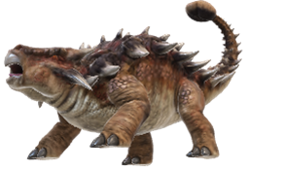
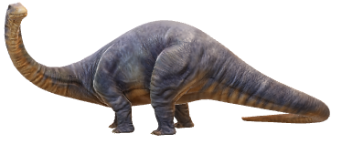


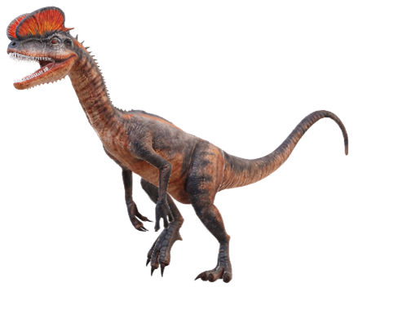

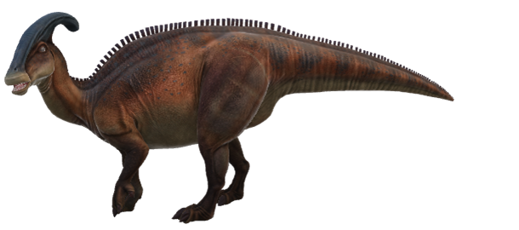
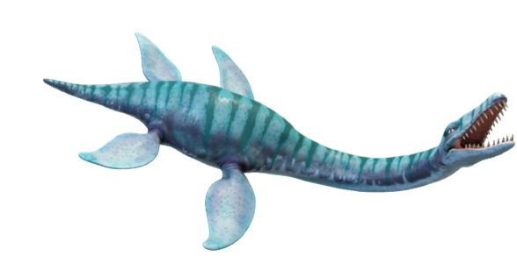


Cada dinosaurio tiene su propia “tarjeta marcadora” que se puede ver en el mundo real
tarjeta_ank.png
tarjeta_apa.png
Ankylosaurus
Apatosaurus
Dilophosaurus
Plesiosauria
tarjeta_dil.png
Parasaurolophus
tarjeta_par.png
tarjeta_ple.png

Slide 5
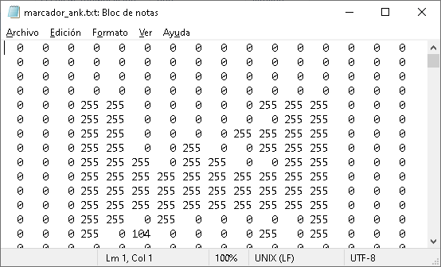
Cada dinosaurio tiene su propio “archivo marcador” que es usado por la Aplicación de Realidad Aumentada para compararlo con la “tarjeta marcadora” mientras la cámara del dispositivo (celular, tablet o notebook) se encuentra observado el mundo real
Así se ve el archivo marcador_ank.txt, si es abierto con la aplicación Notepad de Windows. Se trata de un conjunto de números que es la representación computacional de la imagen de la tarjeta marcadora.

Slide 6














Tarjetas de todos los dinosaurios para imprimirlas

Slide 7
Marcadores con códigos de barra de 3x3
Se pueden generar desde el link:
https://au.gmented.com/app/marker/marker.php

Slide 8





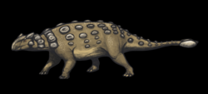
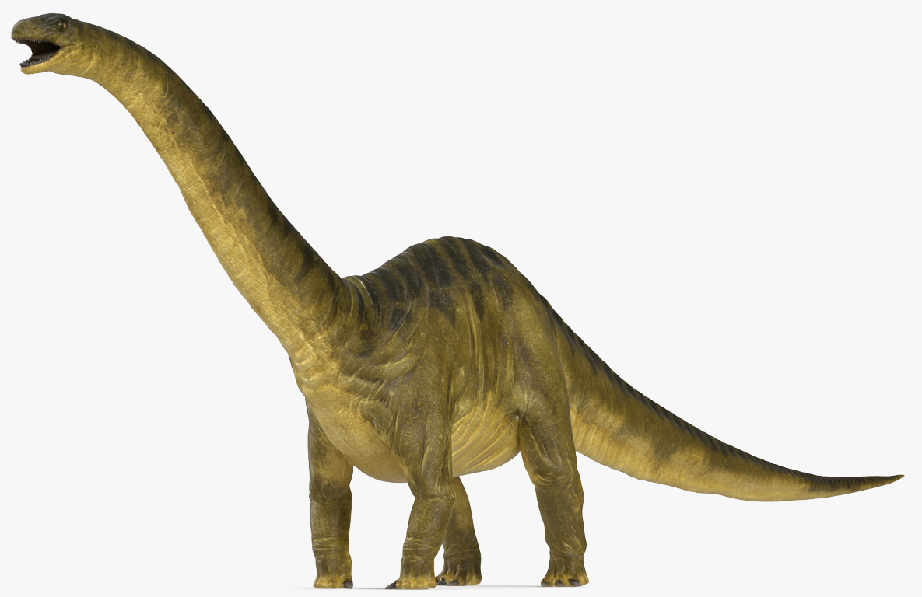









1-Ankylosaurus
2-Apatosaurus

